Slide 1

Pa un yw pa un?

Slide 2
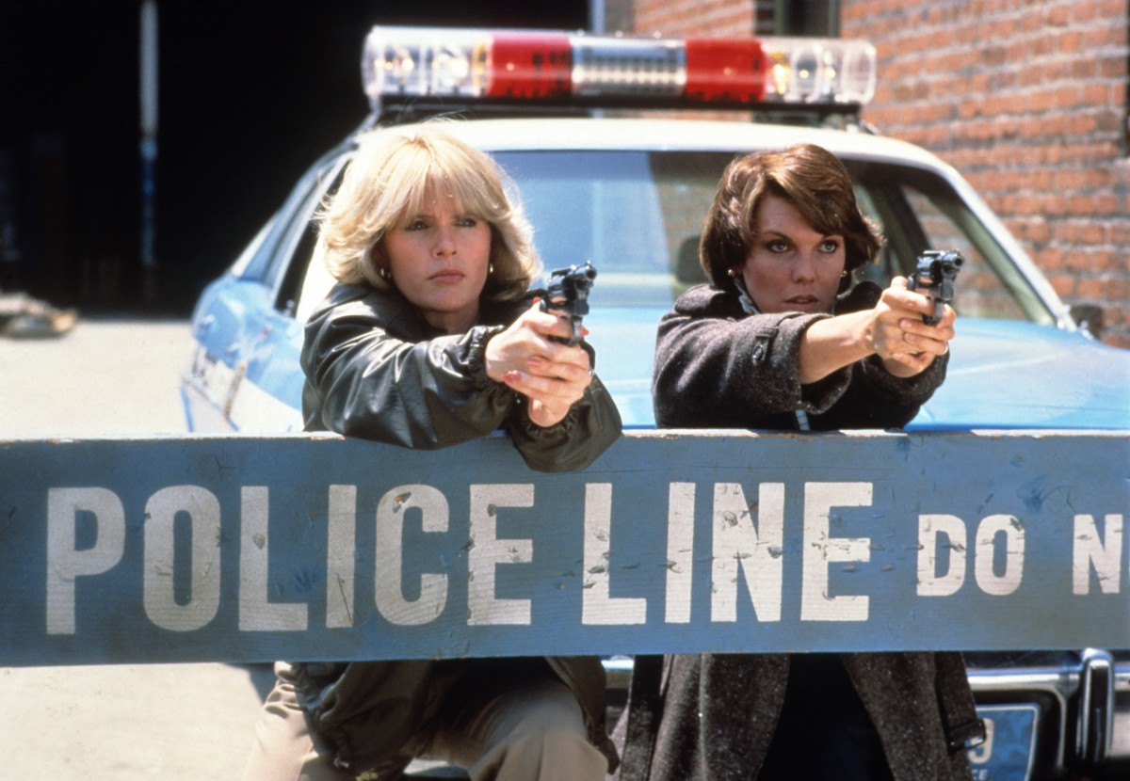
Pa un yw pa un? Cagney & Lacey
Ateb

Slide 3
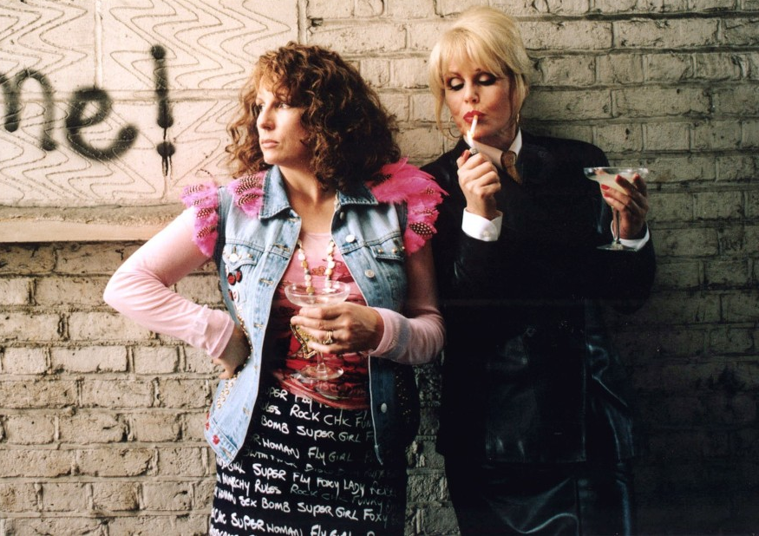
Pa un yw pa un? Edina a Patsy
Ateb

Slide 4
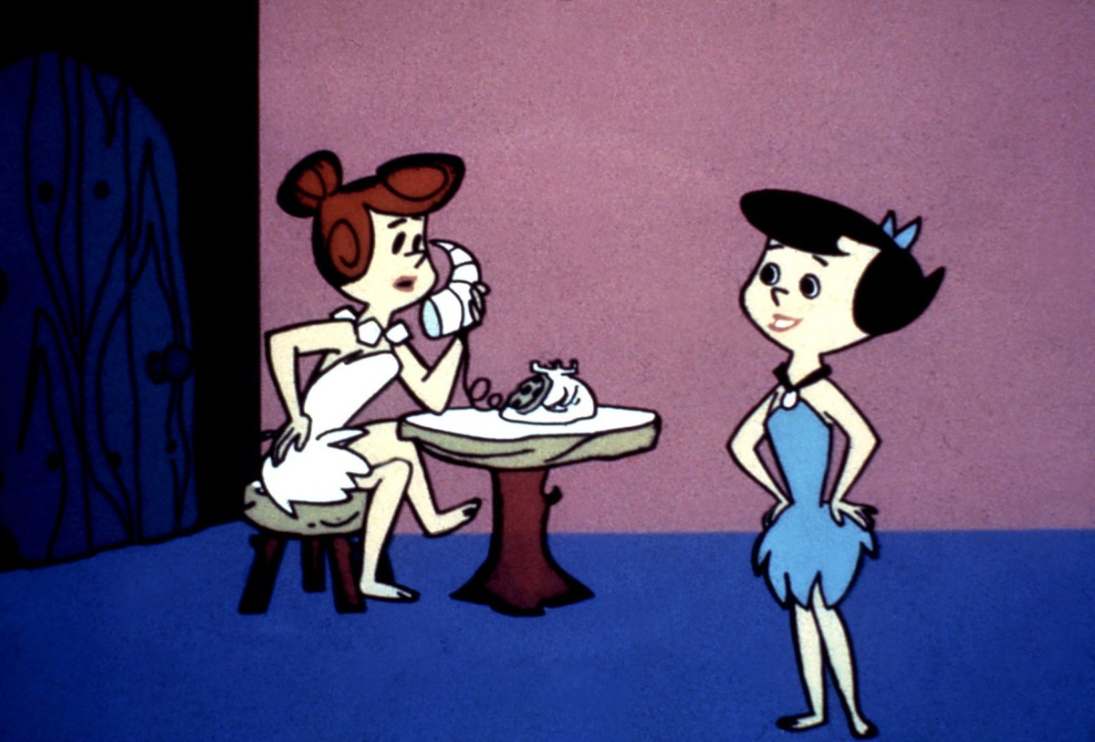
Pa un yw pa un? Betty a Wilma
Ateb

Slide 5
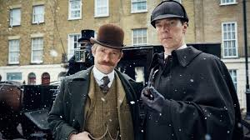
Pa un yw pa un? Sherlock a Dr Watson
Ateb

Slide 6
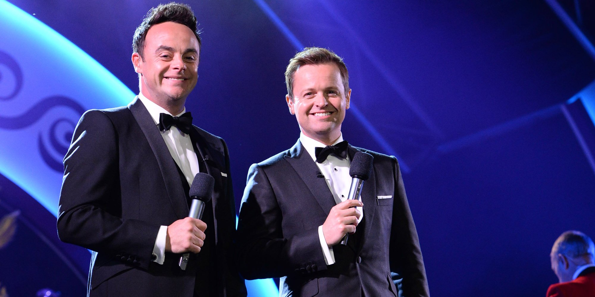
Pa un yw pa un? Ant a Dec
Ateb

Slide 7
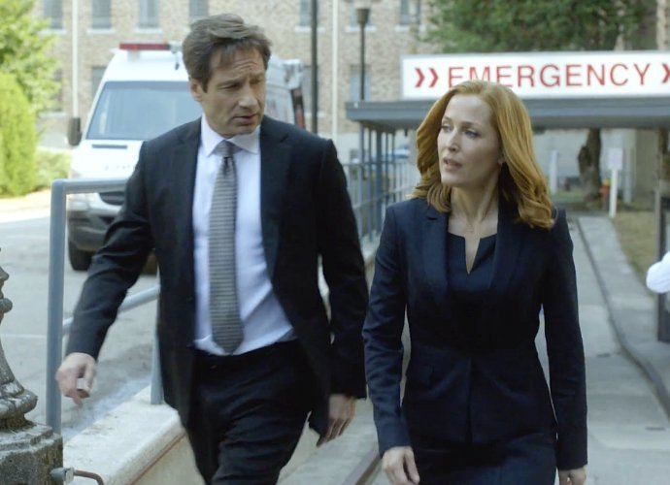
Pa un yw pa un? Mulder & Scully
Ateb

Slide 8
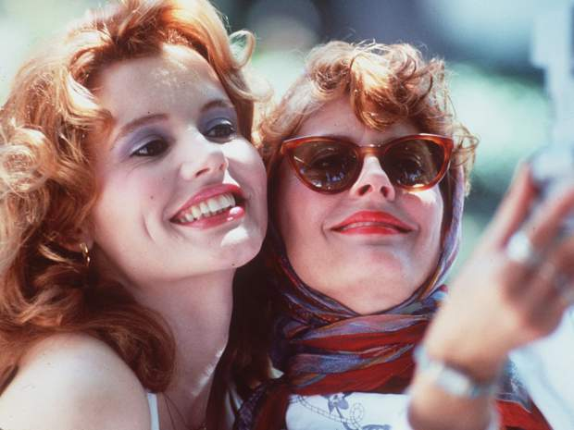
Pa un yw pa un? Thelma & Louise
Ateb

Slide 9
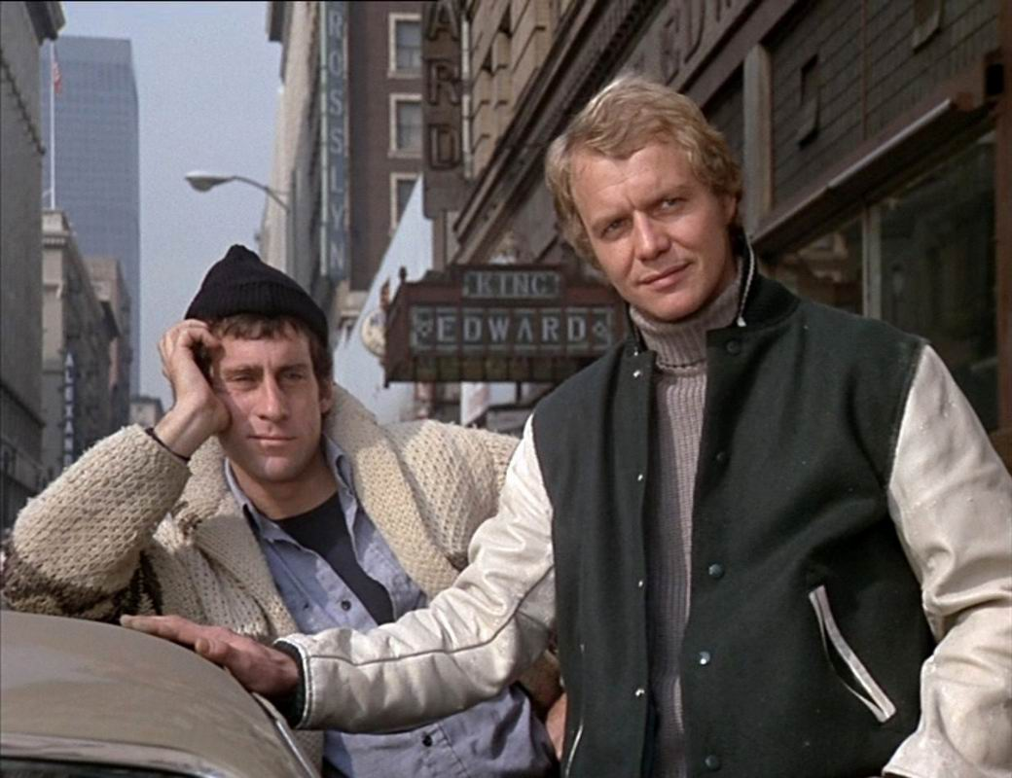
Pa un yw pa un? Starsky & Hutch
Ateb

Slide 10
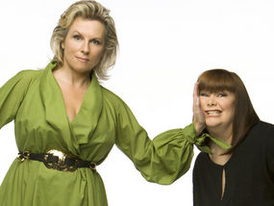
Pa un yw pa un? French & Saunders
Ateb

Slide 11
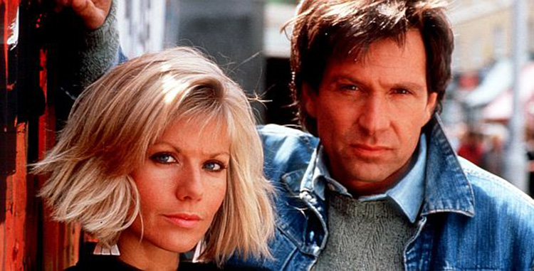
Pa un yw pa un? Dempsey & Makepeace
Ateb

Slide 12
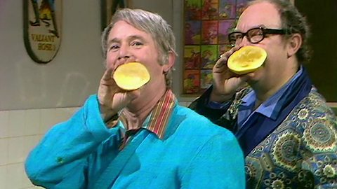
Pa un yw pa un? Morecombe & Wise
Ateb

Slide 13

Pa un yw pa un? Tess a Claudia
Ateb

Slide 14
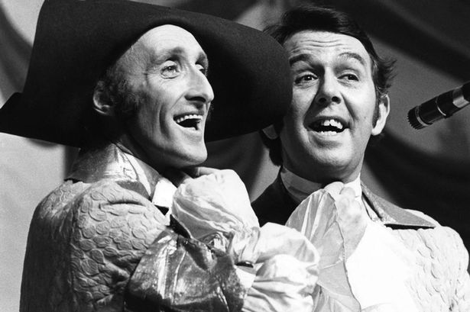
Pa un yw pa un? Ryan a Ronnie
Ateb

Slide 15
Pa un yw pa un?
- atebion

Slide 16
Pa un yw pa un? Cagney & Lacey
Christine Cagney
Mary Beth Lacey
Nôl

Slide 17
Pa un yw pa un? Edina a Patsy
Patsy Stone
Edina Monsoon
Nôl

Slide 18
Pa un yw pa un? Betty a Wilma
Betty Rubble
Wilma Flintstone
Nôl

Slide 19
Pa un yw pa un? Sherlock a Dr Watson
Sherlock Holmes
Dr John Watson
Nôl

Slide 20
Pa un yw pa un? Ant a Dec
Anthony McPartlin
Declan Donnelly
Nôl

Slide 21
Pa un yw pa un? Mulder & Scully
Fox Mulder
Dana Scully
Nôl

Slide 22
Pa un yw pa un? Thelma & Louise
Louise
Thelma
Nôl

Slide 23
Pa un yw pa un? Starsky & Hutch
Hutch
Starsky
Nôl

Slide 24
Pa un yw pa un? French & Saunders
Jennifer Saunders
Dawn French
Nôl

Slide 25
Pa un yw pa un? Dempsey & Makepeace
Harriet Makepeace
James Dempsey
Nôl

Slide 26
Pa un yw pa un? Morecombe & Wise
Ernie Wise
Eric Morecombe
Nôl

Slide 27
Pa un yw pa un? Tess a Claudia
Tess Daly
Claudia Winlkeman
Nôl

Slide 28
Pa un yw pa un? Ryan a Ronnie
Ryan Davies
Ronnie Williams
Nôl

Slide 29
Un Bore Mercher – Pa un yw pa un?

Slide 30
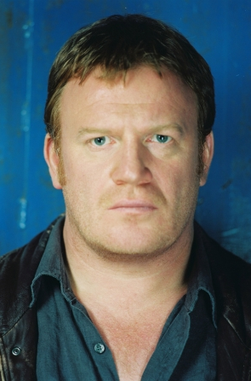
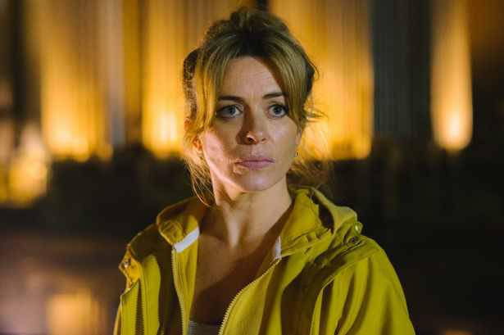
Faith? Evan? Steve? Susan?

Slide 31
Tom? Marion? Bethan? Terry?

